Slide 1
Gerenciar a configuração e versionamento de Software
Jean Max Simon Krebs

Slide 2
Aula 1 - HTML Introdução

Slide 3

Início
Tim Berners-Lee, cientista britânico, é conhecido como o criador da World Wide Web (WWW) em 1989, enquanto trabalhava no CERN.
Compartilhar informações.
Primeiro navegador e servidor web.
A primeira página web foi publicada em 1991.
Robert Cailliau.

Slide 4
O que é o Html:
HTML é uma linguagem de marcação, o que significa que não é uma linguagem de programação, mas sim um conjunto de instruções que "marcam" o conteúdo para que ele seja exibido em uma página web.

Slide 5
O que é o Html:
HTML é uma linguagem de marcação, o que significa que não é uma linguagem de programação, mas sim um conjunto de instruções que "marcam" o conteúdo para que ele seja exibido em uma página web.
É o alicerce da web, permitindo que texto, imagens e outros conteúdos sejam organizados em uma estrutura que o navegador possa interpretar.

Slide 6
O que é o Html:
HTML é uma linguagem de marcação, o que significa que não é uma linguagem de programação, mas sim um conjunto de instruções que "marcam" o conteúdo para que ele seja exibido em uma página web.
É o alicerce da web, permitindo que texto, imagens e outros conteúdos sejam organizados em uma estrutura que o navegador possa interpretar.
Ele forma a estrutura básica sobre a qual outras tecnologias (CSS e JavaScript) são aplicadas para estilização e interatividade.

Slide 7
TAGS
<html>
<head>
<title>
<body>
<h1>Olá, Mundo!</h1>
<h6>Olá, Mundo!</h6>
<p>Esta é minha primeira página HTML.</p>

Slide 8
Tags Iniciais HTML
<html> é o elemento raiz de toda a página HTML.
Ela envolve todo o conteúdo do documento e indica ao navegador que o documento é um arquivo HTML.
<head> define a seção de cabeçalho do documento HTML.
Contém metadados (dados sobre dados), ou seja, informações sobre a página que não são exibidas diretamente na janela do navegador para o usuário.
<body> define o corpo principal do documento HTML.
todo o conteúdo visível

Slide 9
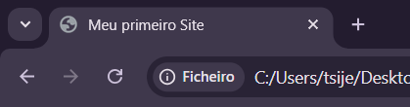
Tags Iniciais na head
<title>: O Nome da Sua Página
<meta>: Informações para o Navegador e Buscadores

Slide 10
Tags Iniciais na head
<link> : Usada para linkar recursos externos, principalmente folhas de estilo CSS
<style> : Permite incluir código CSS diretamente dentro do documento HTML (menos comum em projetos grandes)
<script>: Usada para incluir scripts, geralmente JavaScript, adicionando Interatividade a página

Slide 11
Tags de texto
<h1> a <h6> : Hierarquia de Títulos
<p>: Tag de Parágrafo
<br> : Forçando Quebras de Linha (break-row)
<hr> : Linha Horizontal (horizontal-row)

Slide 12
<!DOCTYPE html>
É uma declaração de tipo de documento, que indica ao navegador da web a versão do HTML em que a página foi escrita.
Evitar que o navegador mude para o "quirks mode" ao renderizar o documento.
Informar a linguagem utilizada no código para outros desenvolvedores.
Ser a primeira informação lida pelo navegador, facilita a leitura do restante da página.

Slide 13
Elementos Semânticos
Facilitam a organização do conteúdo, tornando o código mais claro e acessível.
Melhoram a acessibilidade e a Otimização para Motores de Busca
Código mais claro

Slide 14
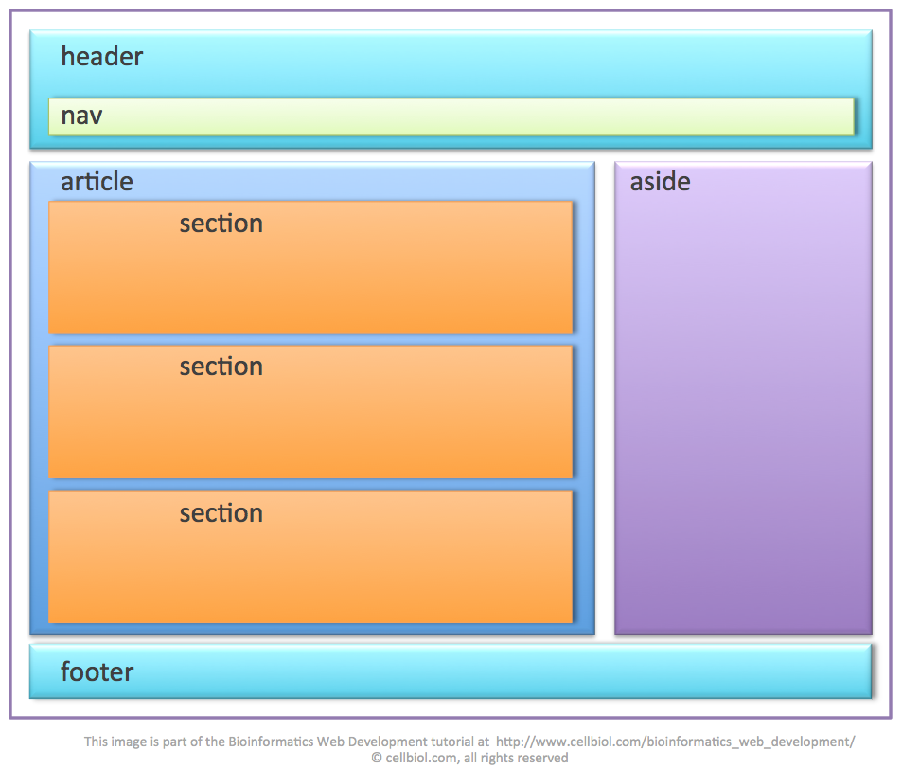

Slide 15
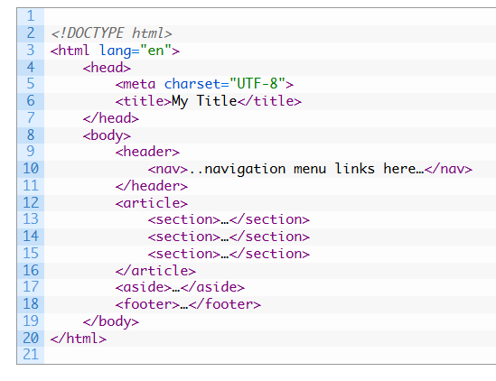

Slide 16
Diretório Raiz (Repositório)
O primeiro passo para inserirmos links é ter
toda estrutura do site pronta.
Todas as páginas que você criar e os arquivos
que utilizará deverão estar dentro de uma
mesma pasta, onde você trabalhará no
desenvolvimento do site. Esta pasta chama-se
Diretório de Raiz.

Slide 17
Links
Os links são palavras, frases ou trechos do
texto que armazenam um endereço de uma
página de Internet. Esses endereços fica
oculto e, ao ser clicado, nos direciona a outra
página com as informações que precisamos.

Slide 18
Links são "atalhos", ou seja, são botões em
forma de texto ou imagem que contém o
endereço para outras páginas Web e também
para outros documentos, possibilitando aos
usuários acessá-las com apenas um click.

Slide 19
Tag Âncora
Para criar links usa-se as tags <a> e </a>.
As tags <a> e </a> se refere à anchor ou
âncora, e ela que vai ligar as páginas de
Internet.
Nesta tag podemos usar alguns atributos são
eles: href, name e target.
Sintaxe:
<a href="Seu link aqui">Seu texto aqui!</a>

Slide 20
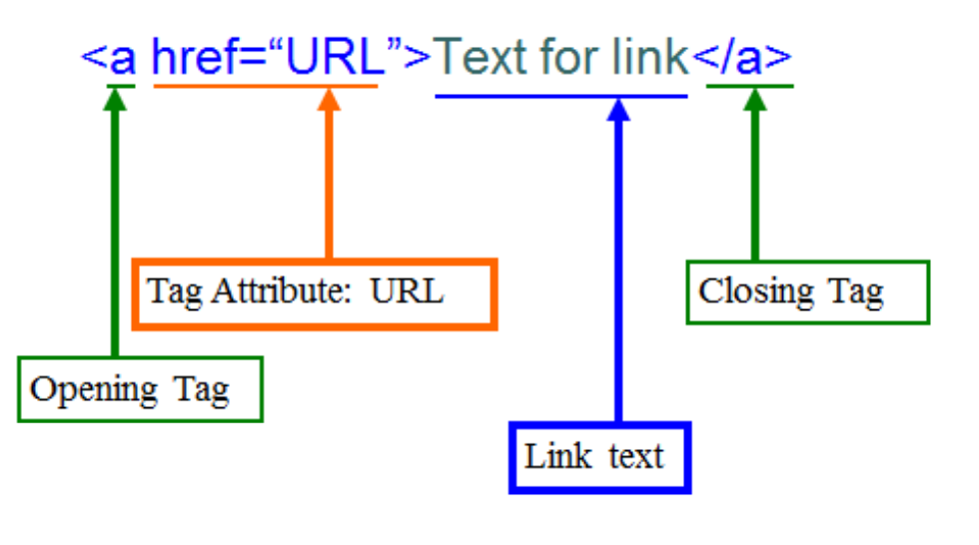

Slide 21
Atributo href
Este atributo é utilizado para indicar o
caminho ou a página aonde o usuário será
redirecionado ao clicar no link.

Slide 22
Exemplo de href
<html>
<head>
<title> Links </title>
</head>
<body>
<h1> IFSUL </h1>
<a href="aula1.html"> Exemplo de Link </a>
</body>
</html>

Slide 23
Atributo name
Utiliza-se esse atributo para criar uma
marcação dentro de um arquivo. Assim, o
arquivo será direcionado a essa marcação por
meio de um link da mesma página.

Slide 24
<h1>Senac</h1>
<a href="cursos.html"> Cursos do Senac</a>
<p>Conheça nossos Cursos <a href="#cursos">clicando aqui</p></a>
<a name="cursos">
<br/><br/><br/><br/><br/><br/><br/><br/><br/><br/><br/><br/><br/>
<br/><br/><br/><br/><br/><br/><br/><br/><br/><br/><br/><br/><br/>
<p>
<ul>
<li><a href="cursos/informatica.html">Informatica</a></li>
<li><a href="cursos/FrontEnd.html">Front End</a></li>
<li><a href="cursos/BackEnd.html">Back End</a></li>
</ul>
</p>
</a>

Slide 25
Atributo target
O atributo target é utilizado para mostrar o
local em que o link deve abrir a página que
será indicada no atributo href.
Por meio desse atributo, também é possível
utilizar alguns valores que são:

Slide 26
• _blank – utilizado para abrir página que foi indicada em uma nova janela do navegador.
• _self – utilizado como um valor padrão de qualquer link, já que por meio dele, é possível abrir a página indicada na mesma janela do link. Esse valor é comumente excluído por definição de um link.
• _parent – a página indicada será aberta no mesmo framset do link.
• _top – a página indicada será aberta na mesma janela onde estava o link, desta forma qualquer frame que exista antes na janela será excluído.

Slide 27
• O valor mais utilizado é o _blank. Os
demais valores são mais comuns em
páginas framesets, porém atualmente, esse
tipo de páginas não são tão utilizadas.

Slide 28
Links relativos e absolutos
Quando utilizamos links para ir para um local
na mesma página ou outra página de outro
site utilizamos duas definições:
• Link Relativos – utilizado para criar links
que irão direcionar para páginas do mesmo
site.
• Link Absolutos – utilizados para criar
links que irão direcionar para a página de
outro site.

Slide 29
Links Relativos
Links Relativos
Exemplo:
<li><a href="cursos/informatica.html">Informatica</a></li>
<li><a href="cursos/FrontEnd.html">Front End</a></li>
<li><a href="cursos/BackEnd.html">Back End</a></li>

Slide 30
Links Absolutos
Exemplo:
<p> Saiba mais sobre o google
acessando o <a href=http://www.google.com.br>
site.</a></p>

Slide 31
Atividade 1 - links
Crie as páginas:
BackEnd.html, FrontEnd.html e informatica.html.
Faça os links necessários e a opção de voltar
a página anterior.
Crie Link absoluto para o site do Senac.

Slide 32
Formulários
Formulários nada mais são do que campos
de cadastro. Por meio deles, é possível criar
páginas com campos para os usuários
inserirem suas sugestões, opiniões,
reclamações e afins.
De um modo geral, os formulários são
meios de comunicação entre os
desenvolvedores do site ou a empresa, com
o usuário

Slide 33
Criando Formulários
As tags utilizadas para criá-los são:
<form> e </form>
.
Pode-se inserir atributos dentro da
tag, porém não é possivel inserir
uma tag <form> e </form> dentro
de uma tag que já esteja aberta.

Slide 34
Atributos action e method
Action – Esse atributo é responsável por
receber o endereço (URL) do script que é
o responsável por fazer o processamento
das informações inseridas no formulário.
Method – Esse atributo faz a remessa de
informações do site. Nele, é possível inserir
dois valores, que são: get e post.

Slide 35
Get e Post
Get – Ao utilizar esse valor, todas as
informações que forem inseridas no
formulário serão enviadas pela URL do site.
Usa-se quando o volume de informações for
pequena.
Post – Ao utilizar esse valor todas as
informações serão passadas pela mensagem
do protocolo HTTP. Nele, não há um limite
de envio de informações.

Slide 36
atualização index.html
<!DOCTYPE html>
<html lang="pt-br">
<head>
<meta charset="UTF-8">
<meta name="viewport" content="width=device-width, initial-scale=1.0">
<title>HOME</title>
</head>
<body>
<a href="form.html">Formulário</a>
<hr> <br>
<a href="cursos.html">Cursos</a>
</body>
</html>

Slide 37
Input
A tag <input /> é utilizada para criar campos
para os usuários inserirem os dados.
Para esse tag, também é possível inserir alguns
atributos. São eles:
type – receberá o tipo do elemento a ser criado.
value – criará um valor padrão para os campos.
name – definirá um nome para o campo.
size – determinará qual o tamanho do campo quando for do tipo “text”.
required – torna o campo input obrigatório

Slide 38
<h1>Formulário de Contato</h1>
<form action="dados.php" method="post">
<p>
Nome:<input type="text"
name= "nome" size="25"
/>
</p>
<p>
Sobrenome: <input type="text"
name="sobrenome"
size="40"/>
</p>
</form>

Slide 39
Tag Label
Associação ao elemento input
Funciona como um rótulo (etiqueta) descritivo para o campo de entrada de dados

Slide 40
Tag Label (Campos de Texto)
Como Associar?
<label for="nome_usuario">Nome de Usuário:</label>
<input type="text" id="nome_usuario" name="nome">
OU
<label>
Aceito os termos de uso:
<input type="checkbox" id="termos" name="termos">
</label>

Slide 41
fieldset e legend
fieldset: Contêiner que agrupa um conjunto de campos de formulário relacionados
legend: Dá um contexto geral para esse grupo.
<fieldset>
<legend>Informações de Contato</legend>
<label for="email">E-mail:</label>
<input type="email" id="email" name="email">
<label for="telefone">Telefone:</label>
<input type="tel" id="telefone" name="telefone">
</fieldset>

Slide 42
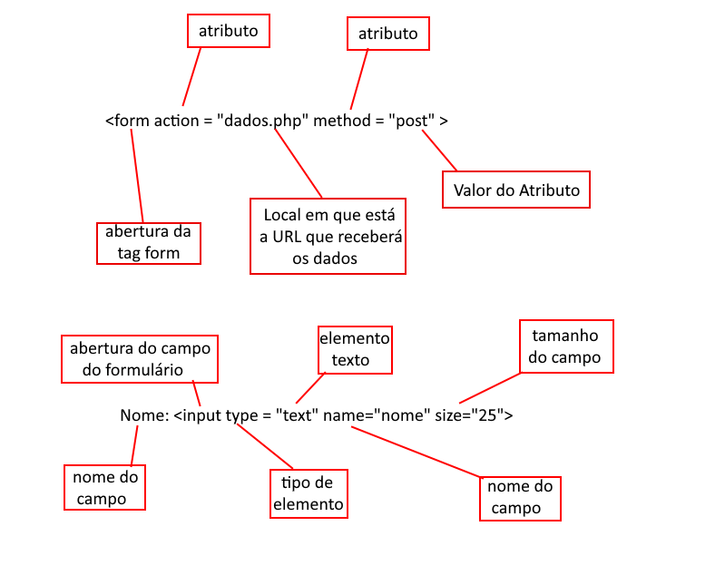

Slide 43
Atividade
Faça um formulário com os campos nome, email e senha.

Slide 44
Campos de Senha
Quando os usuários digitam os valores
campos de senha eles serão substituídos por
caracteres que ocultam o valor digitado, igual
os asteríscos na tela do leitor de cartão.
Para isso utiliza-se o valor password,
atribuido ao type.

Slide 45
<h1>Formulário de Contato</h1>
<form action="dados.php" method="post">
<p>
Usuário:<input type="text"
name="nome" size="25"/>
</p>
<p>
Senha <input type="password"
name="senha"
size="25"/>
</p>
</form>

Slide 46
Campos de Validação
Pode acontecer que, em alguns sites, você
note uma informação parecida com essa:
Li e aceito os termos, e ao lado um
pequeno quadrado para marcar a opção.
Esse quadrado ou circulo chama-se
Validação e para passar para a próxima
página é necessário marcá-lo.

Slide 47
Senha <input type="password"
name="senha" size="25"/>
</p>
<p>
<input type="checkbox"
name="aceite" size="25" />Ativar
Proteção de Senha
</p>

Slide 48
Botões de Escolha
Os botões de escolha são utilizados para
inserir várias opções no formulário para que
o usuário responda somente uma.
Quando somente um dos botões pode ser
selecionado, o atributo name precisa ser
igual para todas as alternativas.

Slide 49
<h1>Formulário de Contato</h1>
<form action="dados.php" method="post">
<p>
<input type="radio"name="estado" value="solteiro"
/>Solteiro<br/>
<input type="radio"name="estado" value="casado"
/>Casado<br/>
<input type="radio"name="estado" value="divorciado"
/>Divorciado<br/>
<input type="radio"name="estado" value="viuvo"
/>Viúvo<br/>
</p>
</form>

Slide 50
Botões de Checked
O atributo checked é utilizado para fazer
com que os elementos do formulário sejam
checados antes de qualquer outra ação que o
usuário for fazer.
Esse atributo pode ser utilizado nas caixas de
validação ou nos botões de escolha.

Slide 51
Veja como tem que ficar:
<input type="radio"name="estado"
value="solteiro“ checked />Solteiro<br/>
No final antes do </form> digite:
<input type="checkbox"
name= " aceito "
checked /> OK

Slide 52
Botões de Submit e Reset
O botão Submit é o responsável por enviar
a informação para o local onde ela ficará
armazenada. Local, este, inserido no atributo
Action.
Já o botão Reset limpa as informações que o
usuário digitou ou selecionou.

Slide 53
No final antes do </form> digite:
<p>
<input type="submit" value="Enviar" />
<input type="reset" value="Cancelar" />
</p>

Slide 54
Tag textarea
Em alguns formulários será necessário que
tenha um campo maior para que o usuário
digite os textos e as mensagens que deseja
enviar.
Para inserir esse campo você utilizará a tag
<textarea> e </textarea>. O tamanho do
campo é definido utilizando os atributos rows
(linhas) e cols (colunas).

Slide 55
<h1>Formulário de Contato</h1>
<form action="dados.php" method="post">
<p>
<textarea name="mensagem" rows="4"
cols="20"> Digite sua mensagem aqui.
</textarea>
</p>
<p>
<input type="submit" value="Enviar" />
<input type="reset" value="Cancelar" />
</p>

Slide 56
Tag select
A tag <select> e </select> é utilizada para
inserir várias informações em um único
campo.
Por meio dela, é possível criar dois tipos de
seletores: único ou múltiplo.
Ao inserir a tag, é necessário inserir outra
para criar as opções dos seletores. Essa tag é
a <option> e </option>.

Slide 57
Seletor único
Ao acessar o formulário com seletor único,
você vai ver somente uma das opções, mas
clicando sobre ele, as demais opções ficarão
visíveis.

Slide 58
<h1>Formulário de Contato</h1>
<form action="dados.php" method="post">
<p>
Estado Civil
<select name="estado">
<option value="solteiro">Solteiro</option>
<option value="casado">Casado</option>
<option value="divorciado">Divorciado</option>
<option value="viúvo">Viúvo</option>
</select>
</p>
<p>
<input type="submit" value="Enviar" />
<input type="reset" value="Cancelar" />
</p>
</form>

Slide 59
Seletor Múltiplo
Ao acessar o formulário no seletor único,
você vai notar que ele exibirá apenas uma
resposta. Para ver as demais, é necessário
clicar na caixa de resposta.
Já o seletor mostra de uma única vez todas as
opções, não sendo preciso abrir caixa.
Na tag <select name “estado”> inclua antes
de name o atributo multiple.

Slide 60
<p>
Estado Civil
<select multiple name"estado">
<option value="solteiro">Solteiro</option>
<option value="casado">Casado</option>
<option value="divorciado">Divorciado</option>
<option value="viúvo">Viúvo</option>
</select>
</p

Slide 61
tag <meta> </meta>
<head>
<meta charset="UTF-8">
<meta name="description" content="FreeWeb tutorials">
<meta name="keywords" content="HTML,CSS,XML,JavaScript">
<meta name="author" content="John Doe">
</head>

Slide 62
Comentários
Sintaxe: <!-- conteúdo a ser comentado -->

Slide 63
Crie uma página de inscrição para um evento (1/2)
O formulário deve ser estruturado com campos obrigatórios e campos opcionais.
Informações Pessoais:
Nome completo (campo de texto) Obrigatório
Email (campo de email com validação) Obrigatório
Telefone (campo de número) Opcionais
Informações do Evento:
Data de nascimento (campo de data)
Gênero do evento
Área de interesse (checkboxes com pelo menos três opções, como Programação, Design e Marketing)

Slide 64
Crie uma página de inscrição para um evento
(2/2)
Objetivo principal:
Formulário que leve para outra página e que passe os valores através da URL.
Nessa outra página (confirmar.html) deve ter as informações do evento.
Âncora que volte a página inicial.

Slide 65
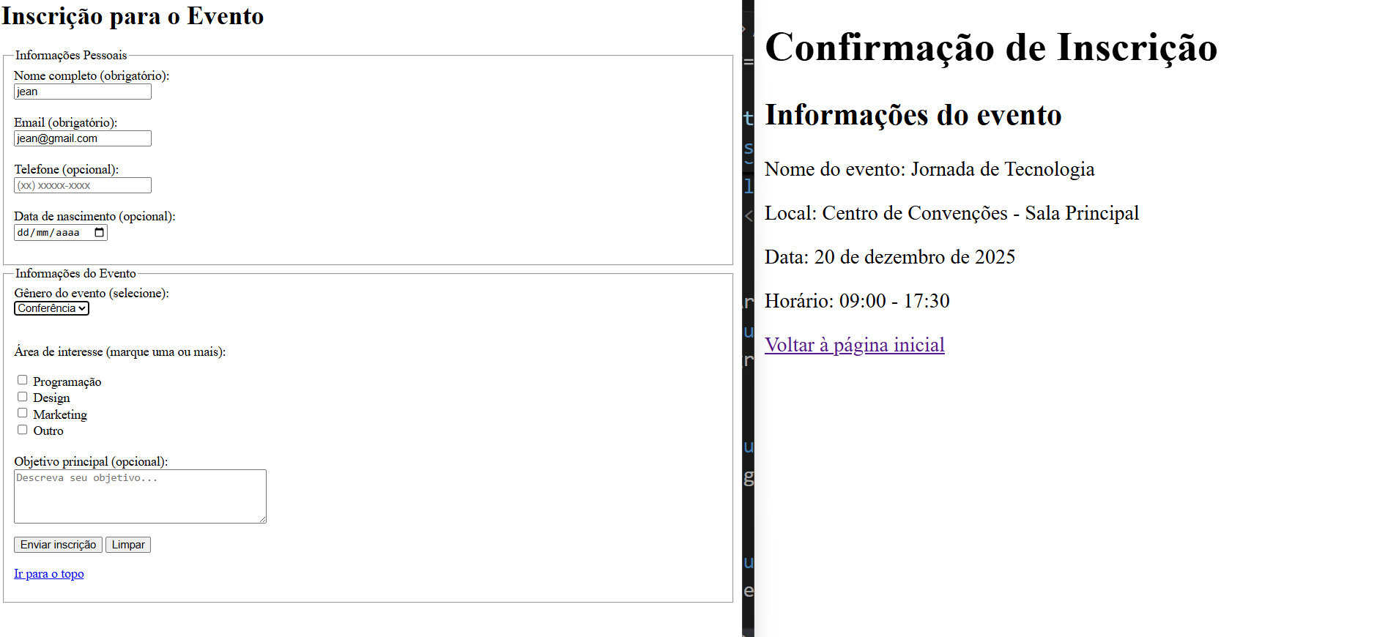

Slide 66
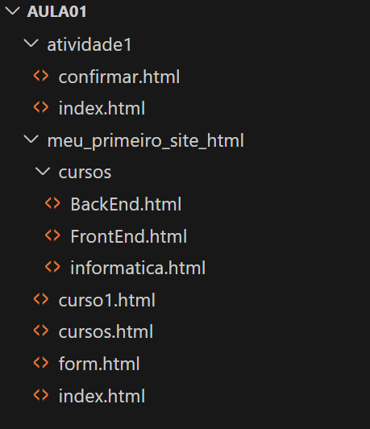
Resultado Final da aula

Slide 67
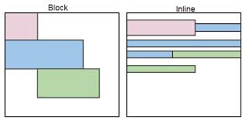
<div>
Define uma divisão ou seção em um documento HTML.
Elemento genérico de nível de bloco (block-level)

Slide 68
Principais Diferenças
Elementos Inline
Não iniciam uma nova linha.
Ocupam apenas a largura do conteúdo.
Altura e largura não são facilmente controláveis via CSS puro
Elementos de Bloco
Sempre iniciam em uma nova linha.
Ocupam toda a largura disponível do contêiner pai.
Altura e largura são totalmente controláveis via CSS.

Slide 69
Outros elementos de nível de bloco
<article>
<nav>
<section>
<form>
<div>
<h1> ao <h6>
<p>
<hr>
<blockquote> : tag para citação longa
<li>, <ul> e <ol> : tags de lista

Slide 70
Elementos Inline
<a>
<input>
<button>: Cria um botão clicável
<strong> ou <b>: Usado para destacar texto com forte importância ou em negrito
<em> ou <i>: Usado para enfatizar texto ou em itálico
<span>: Um contêiner genérico para aplicar estilos a uma parte do texto sem significado semântico específico
<q> : tag para citação curta
<br>
<img>

Slide 71
Atividade
<div>
<blockquote>
<button>
<strong>
<b>
<em>
<i>
<span>
Use os termos recém aprendidos para melhorar as páginas criadas index.html e confirmar.html

Slide 72
Elementos Vazios
Tags que não possuem conteúdo interno, por isso não precisam de tag de fechamento. Exemplos:
<br>
<img>
<hr>
<input>
<link>
<meta>

Slide 73
Tag IMG
<img src="imagens/logo.png" alt="Logotipo da Empresa" width="200" height="100">
Atributos Principais
src : Especifica o caminho (URL ou caminho relativo)
alt : Fornece um texto alternativo para a imagem
width e height: Largura e Altura, respectivamente

Slide 74
Tag IMG
<img src="..." alt="..." width="..." height="..."
srcset="imagem-pequena.jpg 480w,
imagem-media.jpg 800w,
imagem-grande.jpg 1200w"
sizes="(max-width: 600px) 100vw,
(max-width: 1024px) 50vw,
33vw"
alt="Descrição da imagem"
loading="lazy"
>
Atributos Opcionais
title : Define um título para a imagem
loading : Permite o Carregamento Preguiçoso, melhora desempenho
srcset e sizes: Usados para fornecer imagens responsivas

Slide 75
figure e figcaption
figure : Define um conteúdo independente, como uma imagem ou bloco de código.
figcaption: Legenda da imagem
<figure>
<img src="caminho/da/sua/imagem.jpg" alt="Descrição da imagem para acessibilidade">
<figcaption>Esta é a legenda da imagem.</figcaption>
</figure>

Slide 76
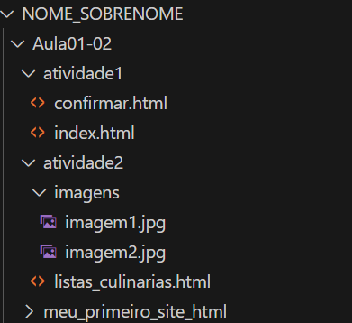
Atividade 2
Crie uma nova pasta(atividade2) dentro de aula01-02 e dentro dela, novo arquivo HTML chamado listas_culinarias.html
Crie uma pasta imagens, caso queira salvar imagens para usar localmente
Use os termos recém aprendidos sobre tags img, figure, figcaption e insiram 3 campos de imagens, com imagens distintas no seu projeto

Slide 77
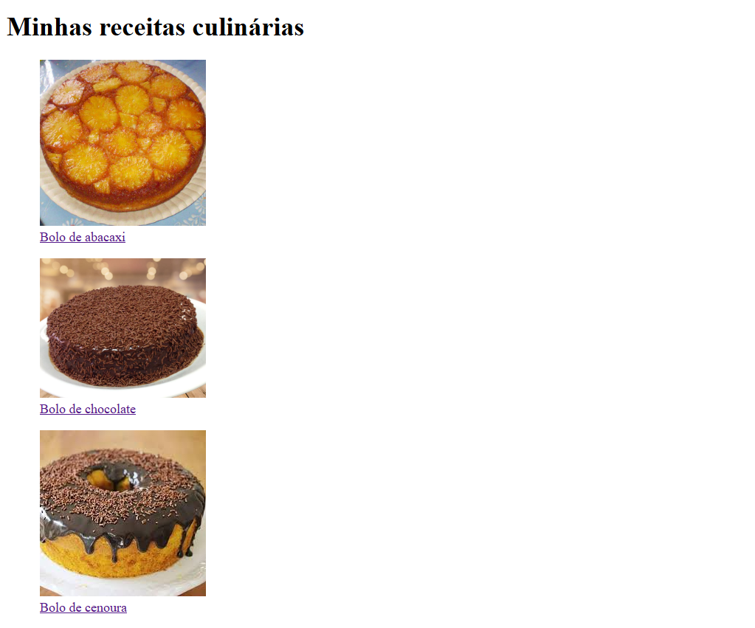
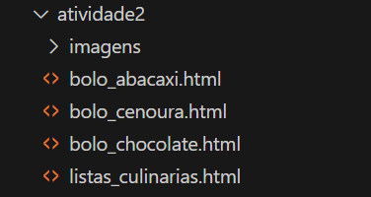

Slide 78
Bloco de código
<pre>
<code>
function helloWorld() {
console.log("Hello, World!");
}
</code>
</pre>

Slide 79
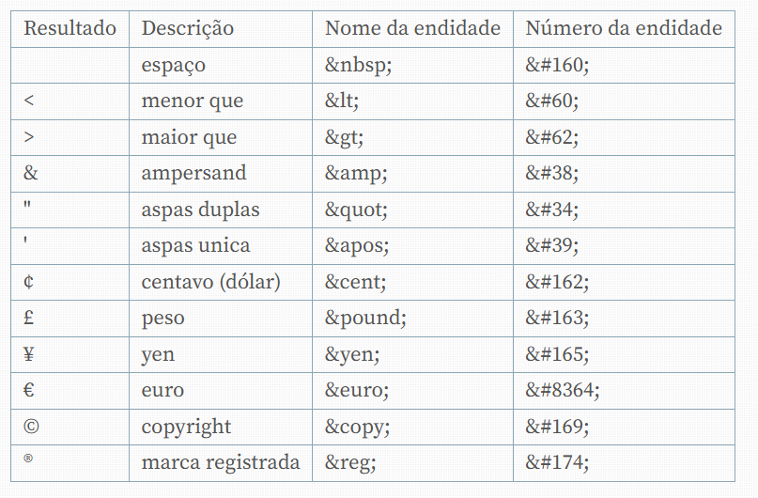
Entidades de caracteres
LISTA COMPLETA DE CARACTERES

Slide 80
Suporte Nativo a Áudio e Vídeo
Elementos <audio> e <video>
Permitem incluir multimídia sem necessidade de plugins como Flash.
Fornecem controles nativos (play, pause, volume) e personalizáveis para a experiência do usuário.

Slide 81
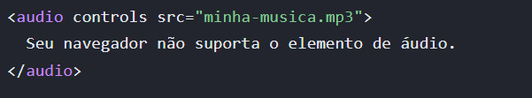
<audio>
atributos
src: Especifica o caminho do arquivo de áudio (ex: audio.mp3).
controls: Mostra os controles de reprodução padrão do navegador.
autoplay: Tenta iniciar a reprodução automaticamente quando a página carrega.
loop: Toca o áudio repetidamente.
preload: Indica como o navegador deve pré-carregar o áudio (auto, metadata, ou none).

Slide 82
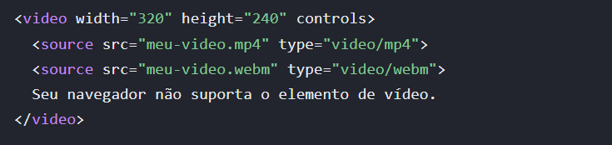
<video>
atributos
width e height: Define as dimensões do reprodutor.
src ou <source>: Especifica o arquivo de vídeo. Assim como em <audio>, múltiplas tags <source> são recomendadas para compatibilidade entre navegadores.
controls: Exibe os controles do reprodutor de vídeo.
autoplay: Tenta iniciar a reprodução automaticamente.

Slide 83
Listas ordenadas
Estrutura básica
<ol>: Inicia e fecha a lista ordenada.
<li>: Define cada item individual dentro da lista.
<ol>
<li>Primeiro item</li>
<li>Segundo item</li>
<li>Terceiro item</li>
</ol>

Slide 84
Listas ordenadas
Atributo type
type="1": Padrão, pode ser omitido
type="A": Usa letras maiúsculas (A, B, C...).
type="a": Usa letras minúsculas (a, b, c...).
type="I": Usa algarismos romanos maiúsculos (I, II, III...).
type="i": Usa algarismos romanos minúsculos (i, ii, iii...).
Atributo start
start="n": Define o número de partida da lista

Slide 85
Listas não ordenadas
Estrutura básica
<ul>: Define o início e o fim de uma lista não ordenada.
<li>: Define cada item individual dentro da lista.
<ul>
<li>Item 1</li>
<li>Item 2</li>
<li>Item 3</li>
</ul>

Slide 86
Listas não ordenadas
Atributo type (obsoleto)
type="disc": Marcador padrão, um círculo preenchido
type="circle": Marcador em forma de círculo aberto
type="square": Marcador em forma de quadrado preenchido
Padrão recomendado, usa-se Css in-line
<ul style="list-style-type: TIPO;" >
type=”none”: Remove completamente os marcadores

Slide 87
Lista de definição
Estrutura básica
<dl>: Define a lista de definição, sendo o elemento pai que contém os termos e descrições
<dt>: Define o termo de definição que será listado
<dd>: Define a descrição do termo que a precede
Exemplo:
<dl>
<dt>Termo 1</dt>
<dd>Esta é a descrição para o Termo 1.</dd>
</dl>

Slide 88
Atividade 2 - Criando Listas
Crie uma nova pasta(atividade2) dentro de aula01-02 e dentro dela, novo arquivo HTML chamado listas_culinarias.html
Pesquise uma receita que tenha interesse e faça 3 listas:
Lembre de utilizar títulos e parágrafos para melhor visualização
Seção 1: Lista Não Ordenada - Ingredientes - <ul><li>
Seção 2: Lista Ordenada - Modo de Preparo - <ol><li>
Seção 3: Lista de Definição - Glossário Culinário - <dl>, <dt>, <dd>
Termos técnicos utilizados na receita (Untar, Peneirar, Homogênea)

Slide 89
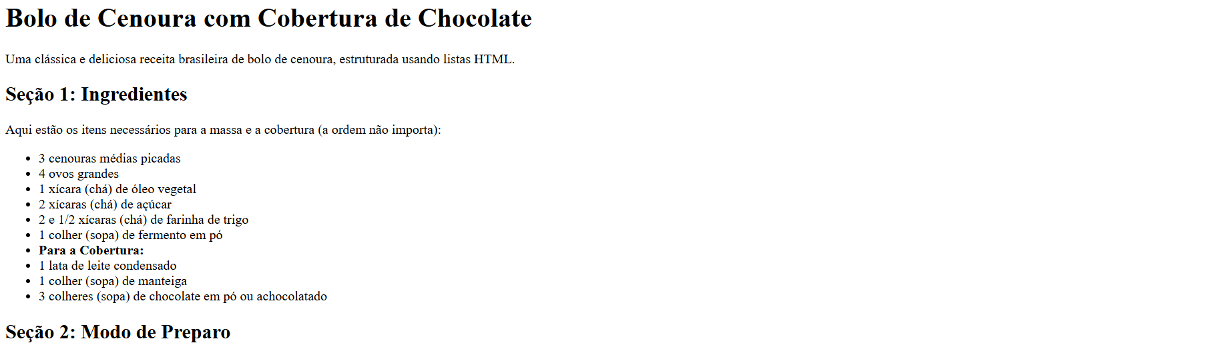
Criando Listas - EXEMPLO

Slide 90
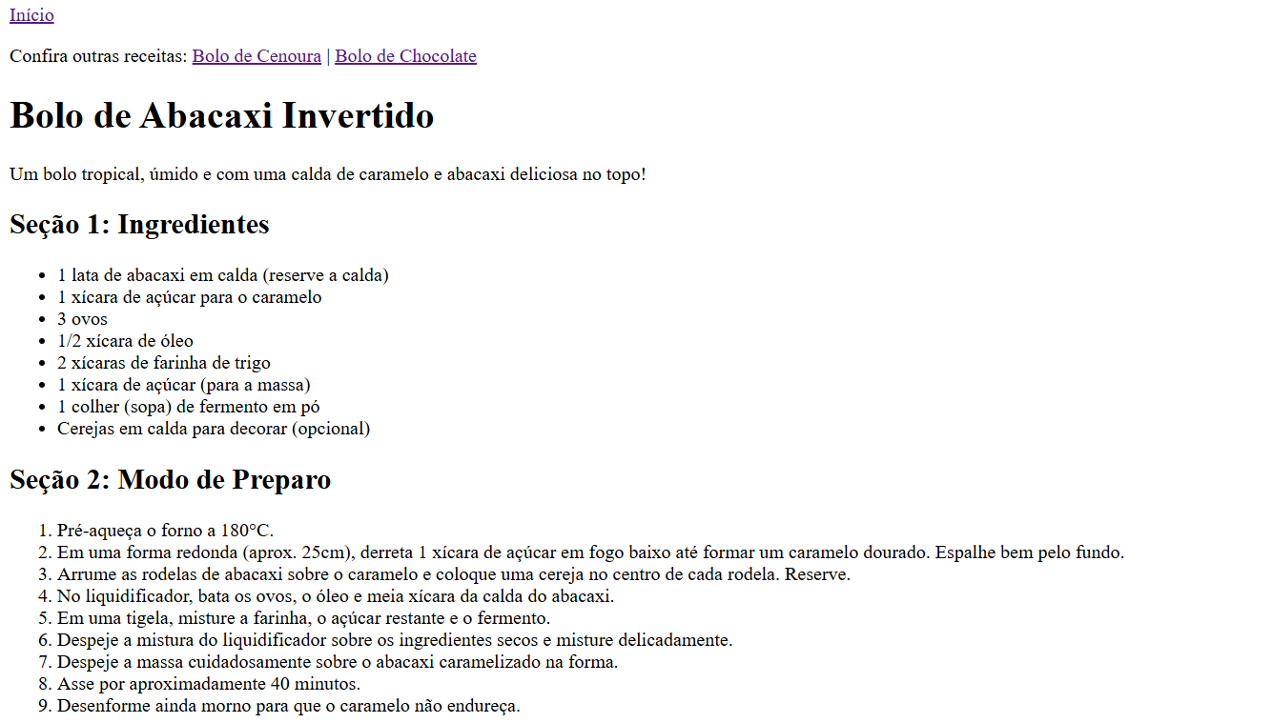
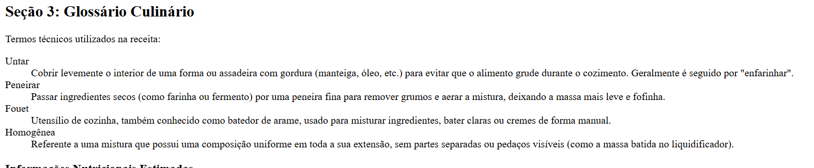

Slide 91
Tabelas
<table>: Define o início e o fim da tabela
<tr>: Cria uma linha horizontal dentro da tabela
<td>: Cria uma célula de dados em uma linha
<th>: Cria uma célula de cabeçalho, geralmente para os títulos das colunas ou linhas. É visualmente mais destacada por padrão e o texto é centralizado e negrito

Slide 92
Tabelas - Exemplo de uso
<table>
<tr>
<th>Nome</th>
<th>Profissão</th>
</tr>
<tr>
<td>Jorge</td>
<td>Estudante</td>
</tr>
<tr>
<td>Mariana</td>
<td>Professora</td>
</tr>
</table>

Slide 93
Atributos da <tr> (obsoletos)
align: Controla o alinhamento horizontal do conteúdo.
bgcolor: Define a cor de fundo da linha.
char: Alinha o conteúdo de texto em um caractere específico.
charoff: Desloca o conteúdo alinhado ao caractere.
valign: Controla o alinhamento vertical do conteúdo.

Slide 94
Tabelas - Mesclando células
Atributos da <td> ou <th>
colspan: Permite que a célula se estenda por um número específico de colunas.
rowspan: Permite que a célula se estenda por um número específico de linhas.
width: Pode ser usado para definir a largura da célula (obsoleto)

Slide 95
Tabelas - Tags para estrutura e formatação
<thead>: Agrupa o conteúdo do cabeçalho da tabela
<tbody>: Agrupa o conteúdo do corpo da tabela, onde ficam os dados principais
<tfoot>: Agrupa o conteúdo do rodapé da tabela, geralmente usado para somas ou totais
colgroup e <col>: Usadas para aplicar estilos a colunas inteiras de uma vez.

Slide 96
Tabelas com estrutura - Exemplo de uso
<table>
<thead>
<tr>
<th>Produto</th>
<th>Preço</th>
</tr>
</thead>
<tfoot>
<tr>
<td>Total</td>
<td>$60</td>
</tr>
</tfoot>
</table>
<tbody>
<tr>
<td>Camiseta</td>
<td>$20</td>
</tr>
<tr>
<td>Calça</td>
<td>$40</td>
</tr>
</tbody>

Slide 97
Tabelas - Legenda
<caption> : Ela associa um título diretamente à estrutura da tabela
<table>
<caption>
Texto
</caption>
<!-- O restante do conteúdo da tabela (<thead>, <tbody>, <tfoot>, etc.) vem abaixo -->
</table>

Slide 98
Atividade - Criando Tabelas
Seguindo a atividade2 de listas, crie uma tabela para cada receita com as suas informações nutricionais, abaixo de glossário
Utilize os conceitos recém aprendidos sobre tabelas
<table>
<tr>
<td>
<th>
<thead>
<tbody>
<tfoot>
<caption>

Slide 99
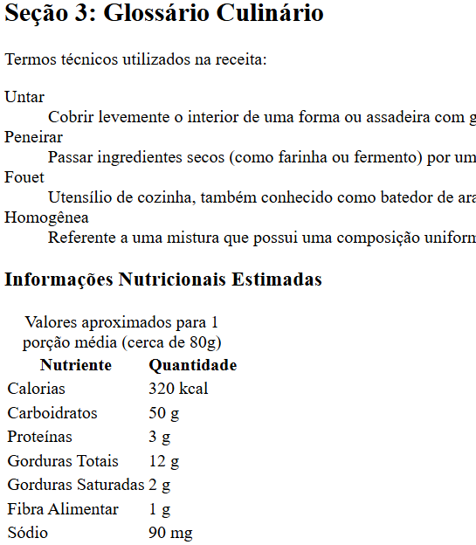

Slide 100
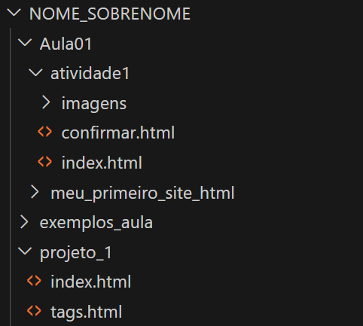
Atividade de fixação
Crie uma nova pasta no diretório raiz (projeto_1), com novo arquivo index.html, e outro chamado tags.html
Deve ter link com index
Use os termos recém aprendidos sobre tags Blocos de código, figure, figcation e entidades de caracteres

Slide 101
Atividade de fixação
index.html deve conter apenas um link, TAGS_HTML com segundo nível de título e uma imagem vinculada a esse título
<figure>
<a>
<img/>
<figcaption><h2>TAGS_HTML</h2></figcaption>
<a>
</figure>

Slide 102
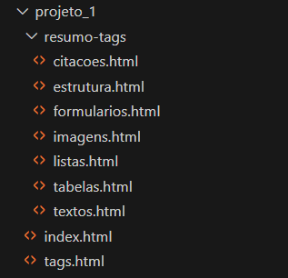
Atividade de fixação
tags.html deve conter todo o resumo separado nessa estrutura:
1. Estrutura do documento
2. Tags de texto e títulos
3. Imagens e links
4. Listas
5. Citações e códigos
6. Tabelas
7. Formulários

Slide 103
Atividade de fixação
Crie uma pasta(resumo-tags), para separar os conteúdos

Slide 104
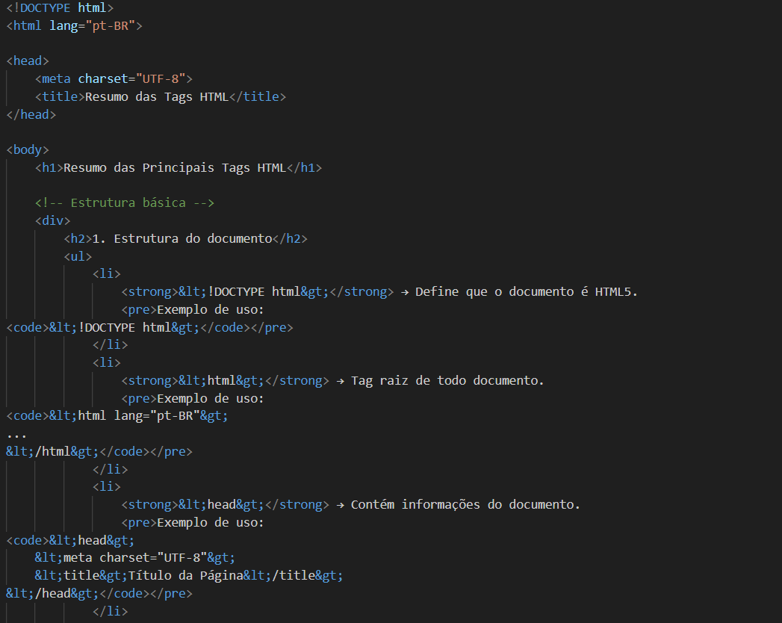
Observações
Trecho de código como base:

Slide 105
Observações
Cada seção (<h2> + <ul>) fique dentro de uma <div> separada
Cada exemplo dentro de <li> tenha o texto “Exemplo de uso:” depois do <pre> e antes de <code>.

Slide 106
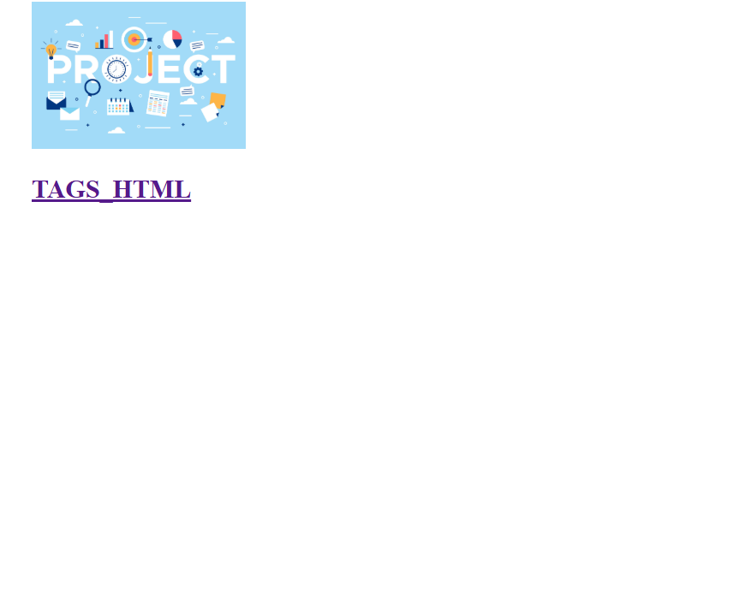
Projeto Pronto

Slide 107
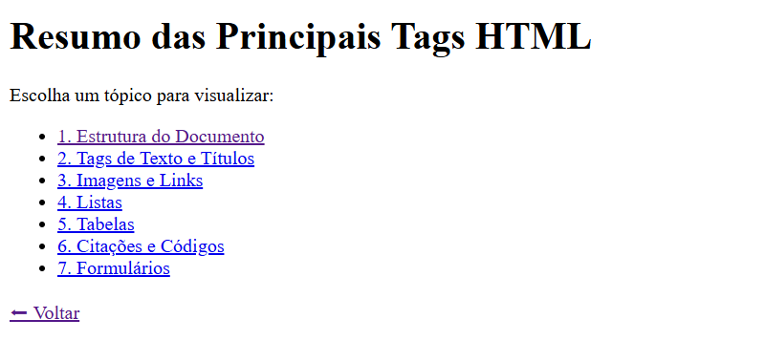
Projeto Pronto

Slide 108
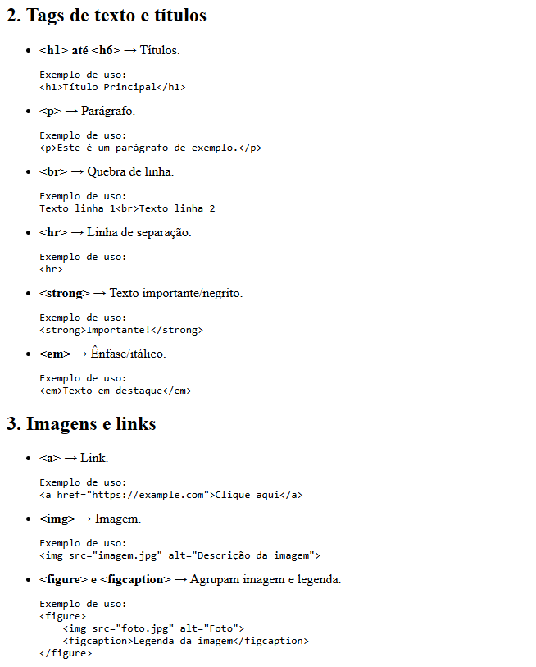
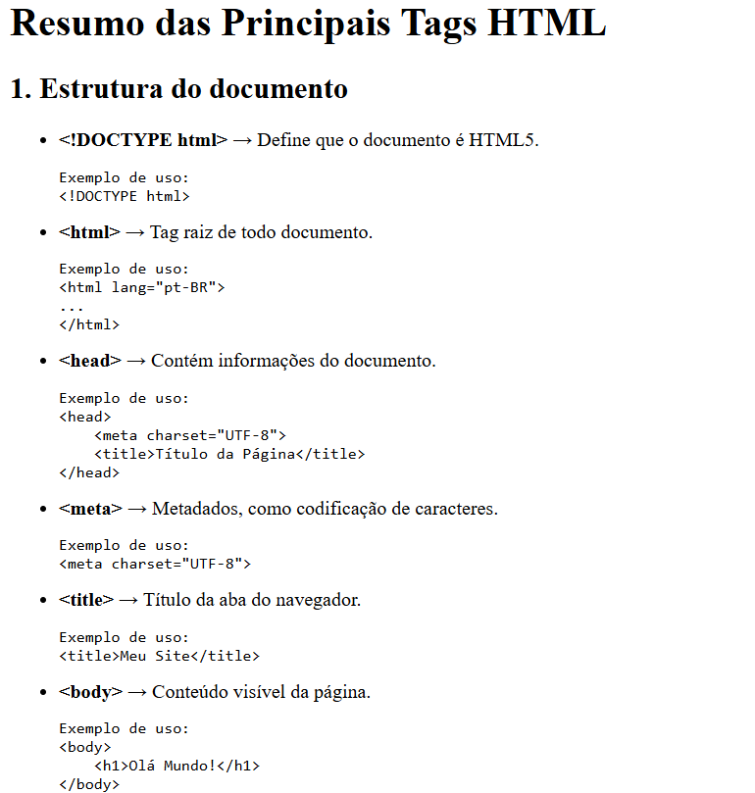
Projeto Pronto

Slide 109
